Slide 1
izaiáš
11:1-10
Pavel Hanes
Herlíkovice, jún/červen 2019

Slide 2

(1) Izaiáš úvodné poznámky – 1
Profetizmus
  teórie nabizmu; hebrejské pojmy; proroctvo a veštenie…
  mozaizmus ↔ profetizmus(?) → Hoz 6:5
Žáner
  poézia, prorocké výroky
  metafora; paralelizmus; emocionalita…
Izaiáš-prorok (2Kr 19:2; Iz 37:2; 38:1; 39:3)
Autorstvo knihy „Izaiáš“
  inšpirácia textu → „pravda“ → teológia → viera/úcta

Slide 3
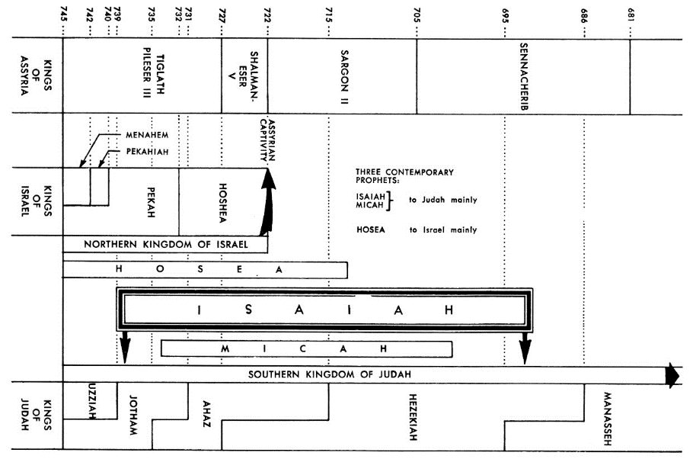
(2) Izaiáš
Historické pozadie
    https://www.preceptaustin.org/isaiah-34-commentary

Slide 4
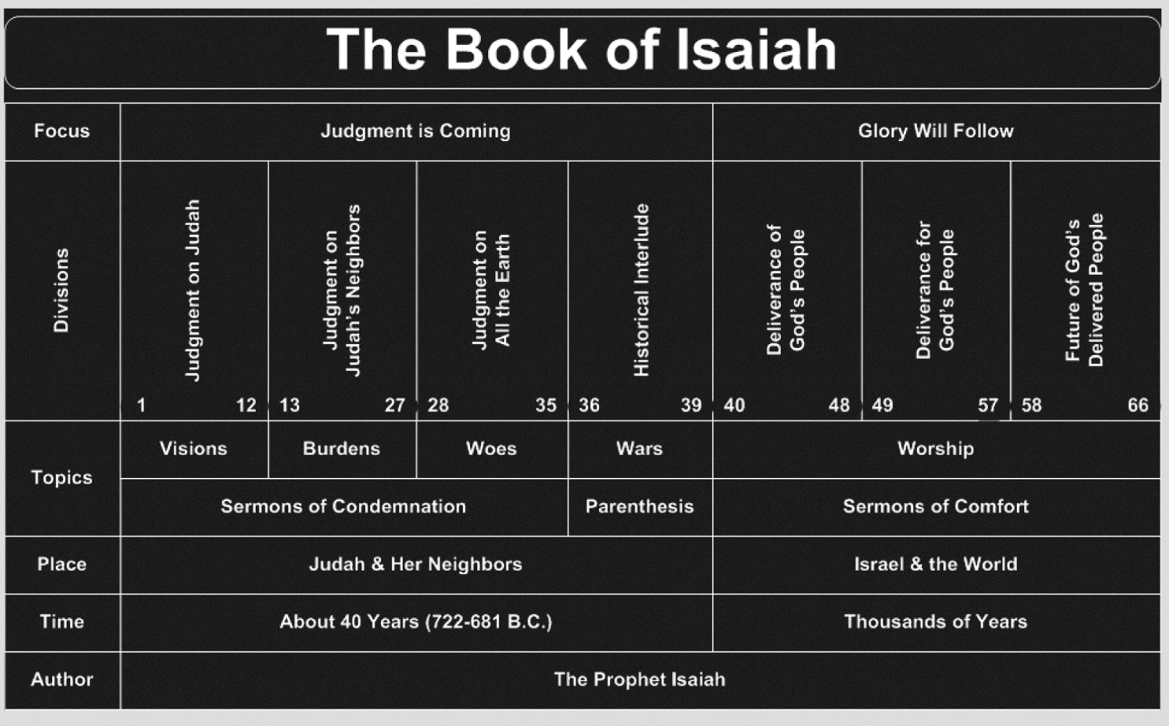
(3) Izaiáš
Osnova knihy
      http://www.swartzentrover.com/cotor/bible/Bible/Bible Charts/Chart of Isaiah.gif

Slide 5
(4) Izaiáš kontext jedenástej kapitoly
Iz 10:33-34 (Bible : překlad 21. století)
Iz 12:1

Slide 6
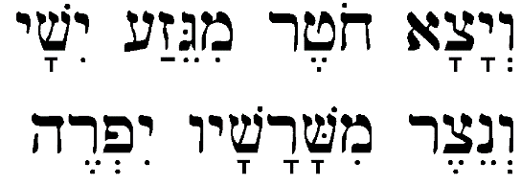
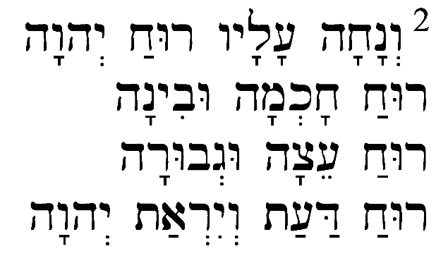
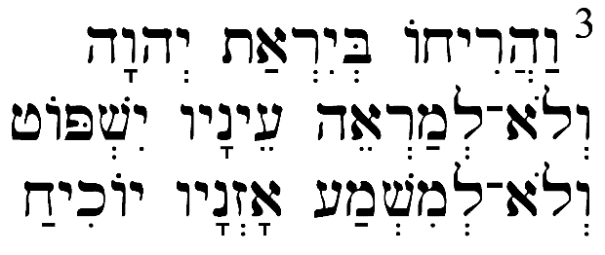
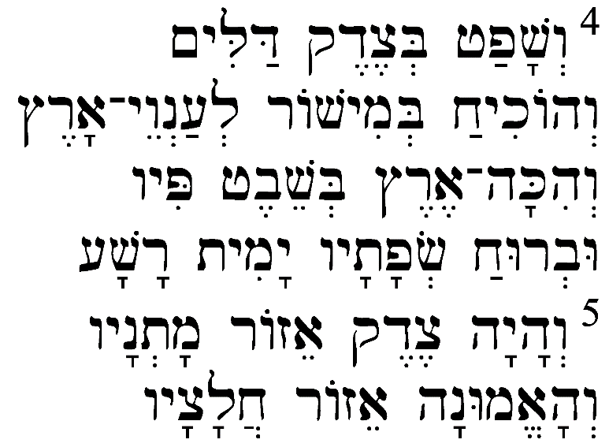
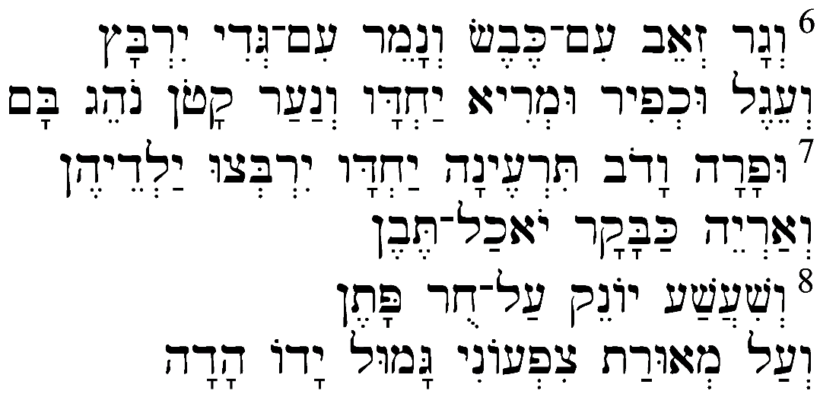
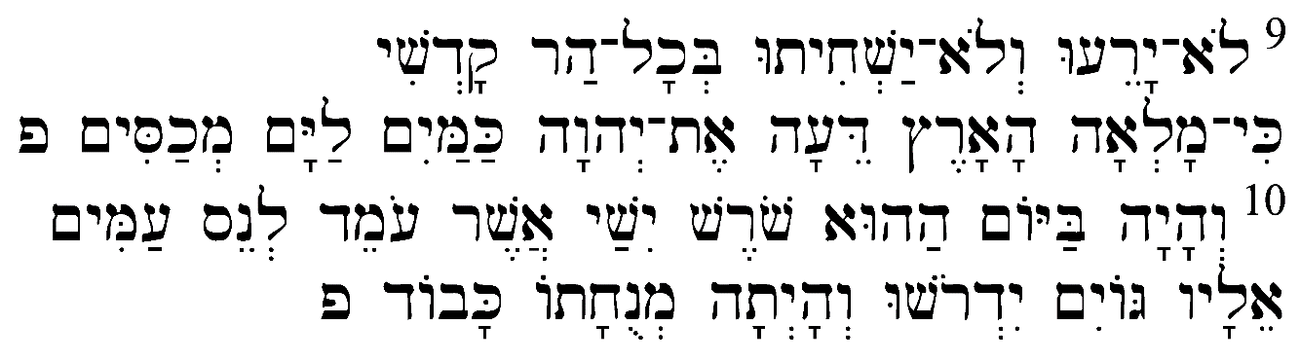
(5) Izaiáš 11:1-10

Slide 7
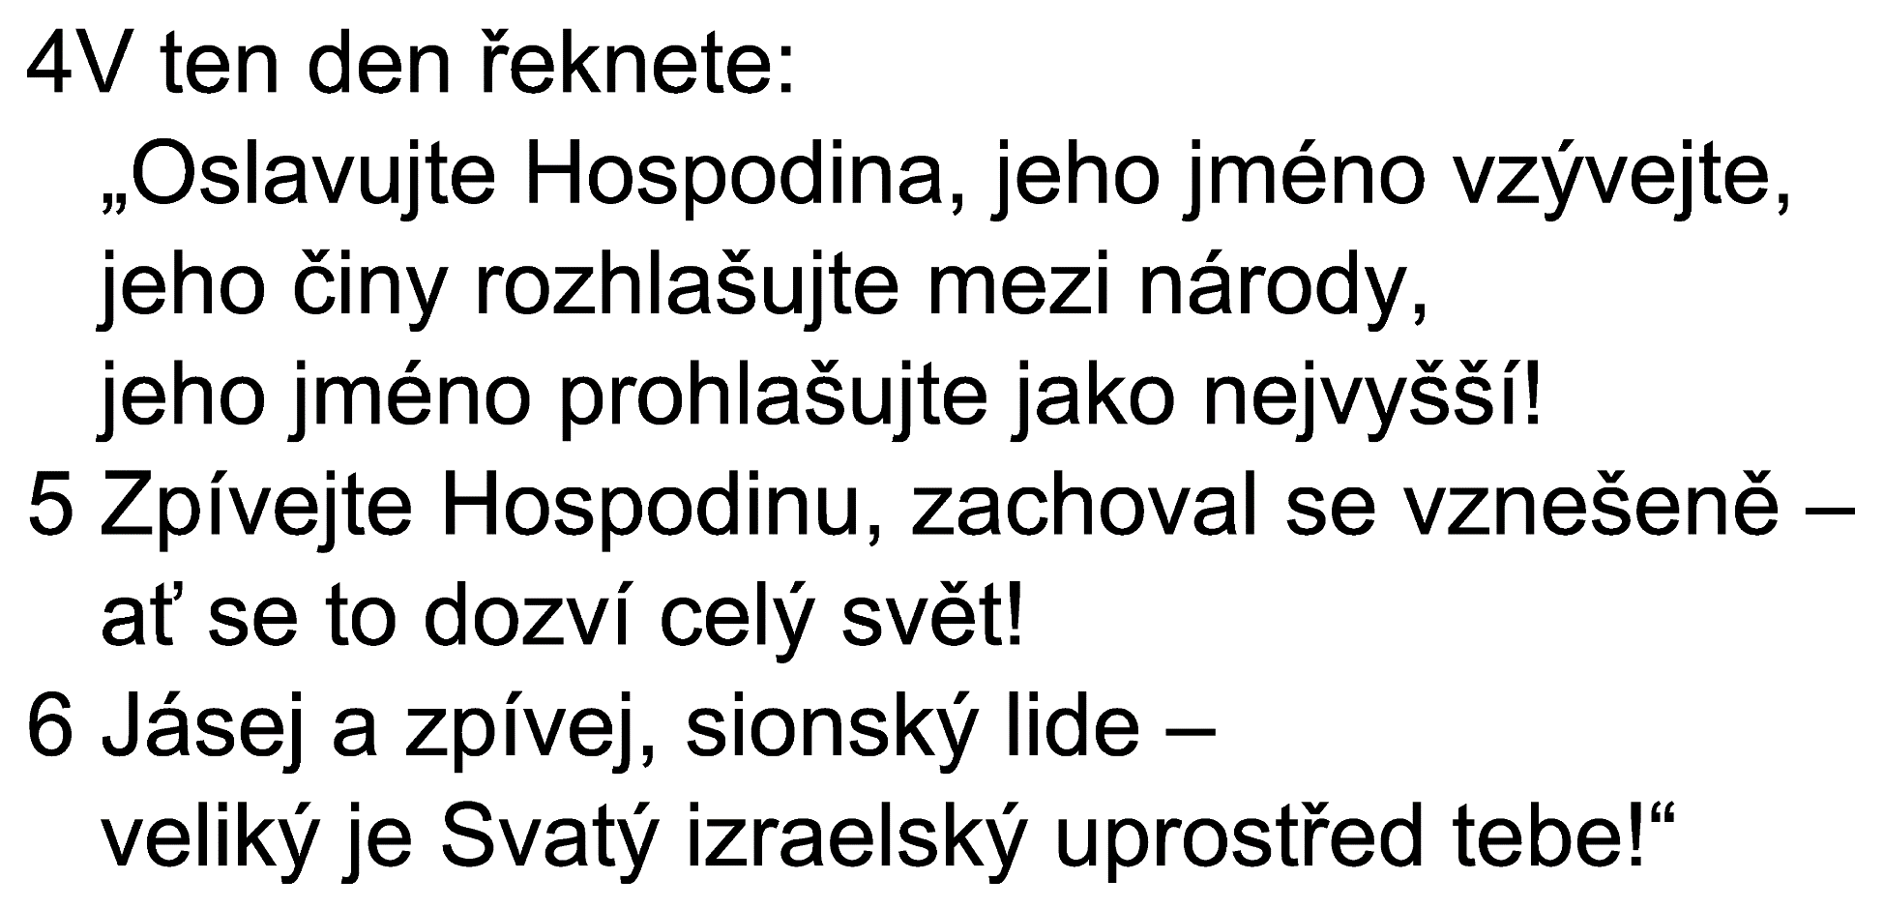
(6) Izaiáš 12:4-6

